Slide 1
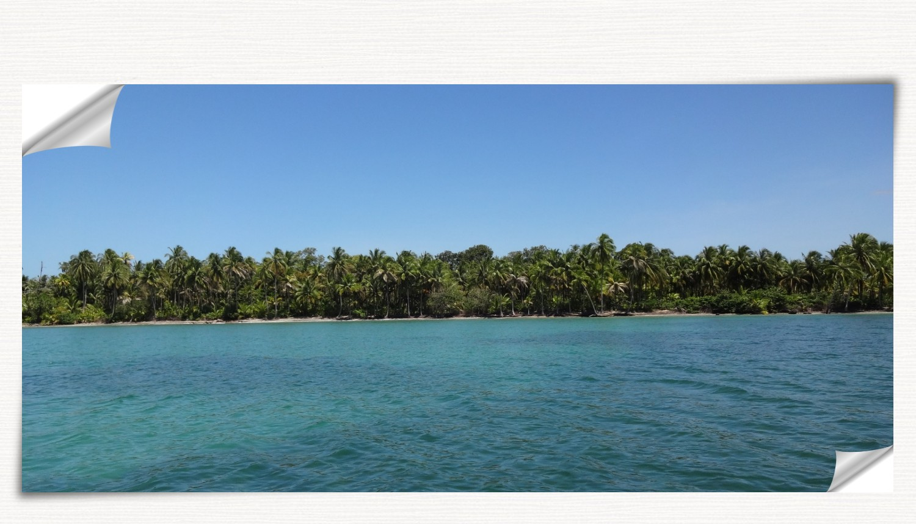


Slide 2

Esos años de juventud... en que jamás pensamos que llegaríamos a viejos.
Brindo... por los días que caminaba ligerito... sin dolores en la espalda... en la rodilla, ni en mis manos...

Slide 3
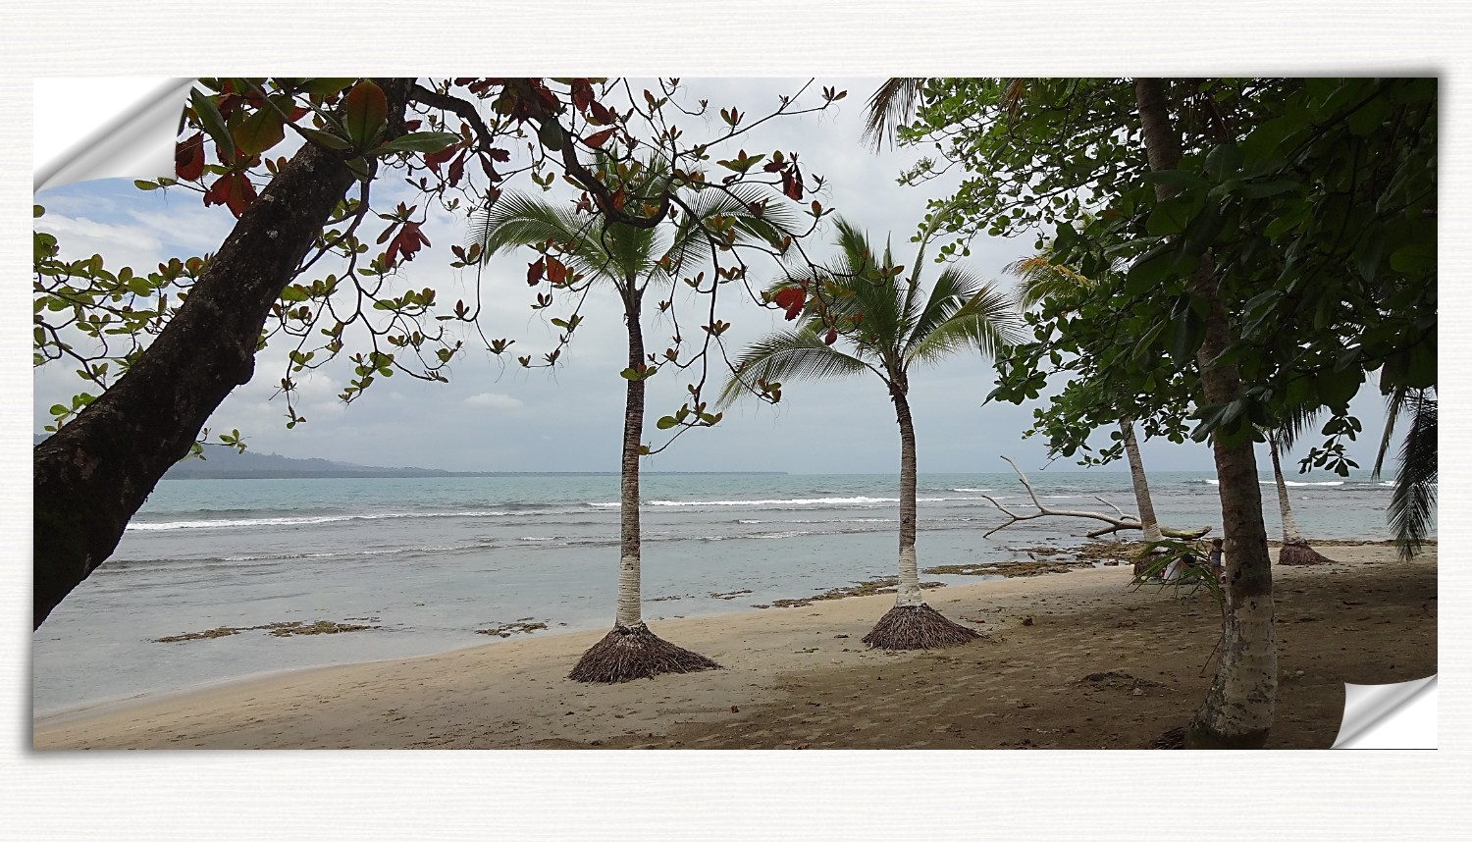
Brindo... por cuando podía hablar de corrido sin tener lagunas mentales.
Brindo... por cuándo me secaba el pelo y lo acomodaba como me daba la gana.

Slide 4
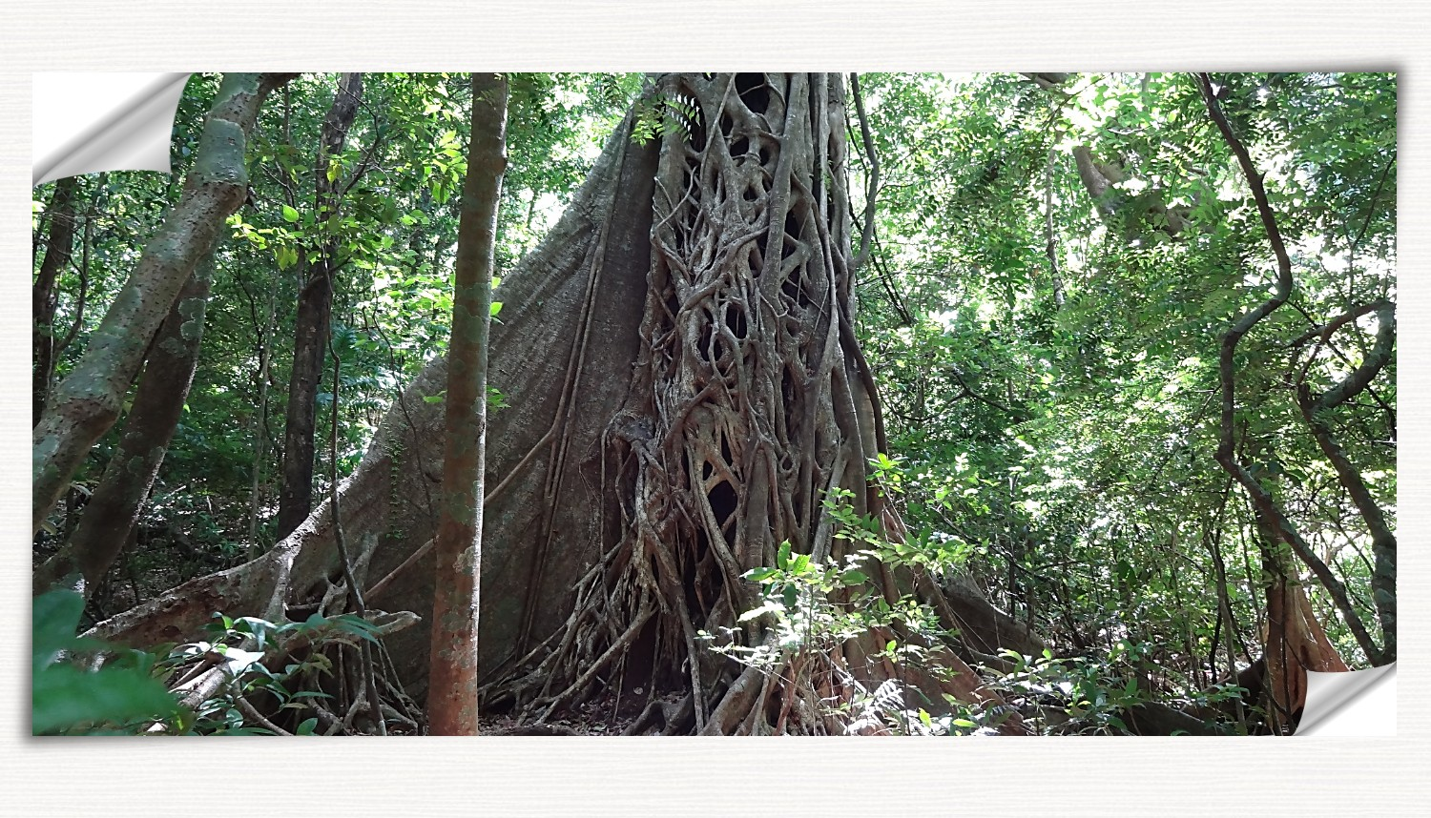
Brindo... por aquellos días en que no existía el celular... ahora sin él me siento perdida.
Brindo... por cuando ningún otro programa... era mejor que salir a bailar.

Slide 5
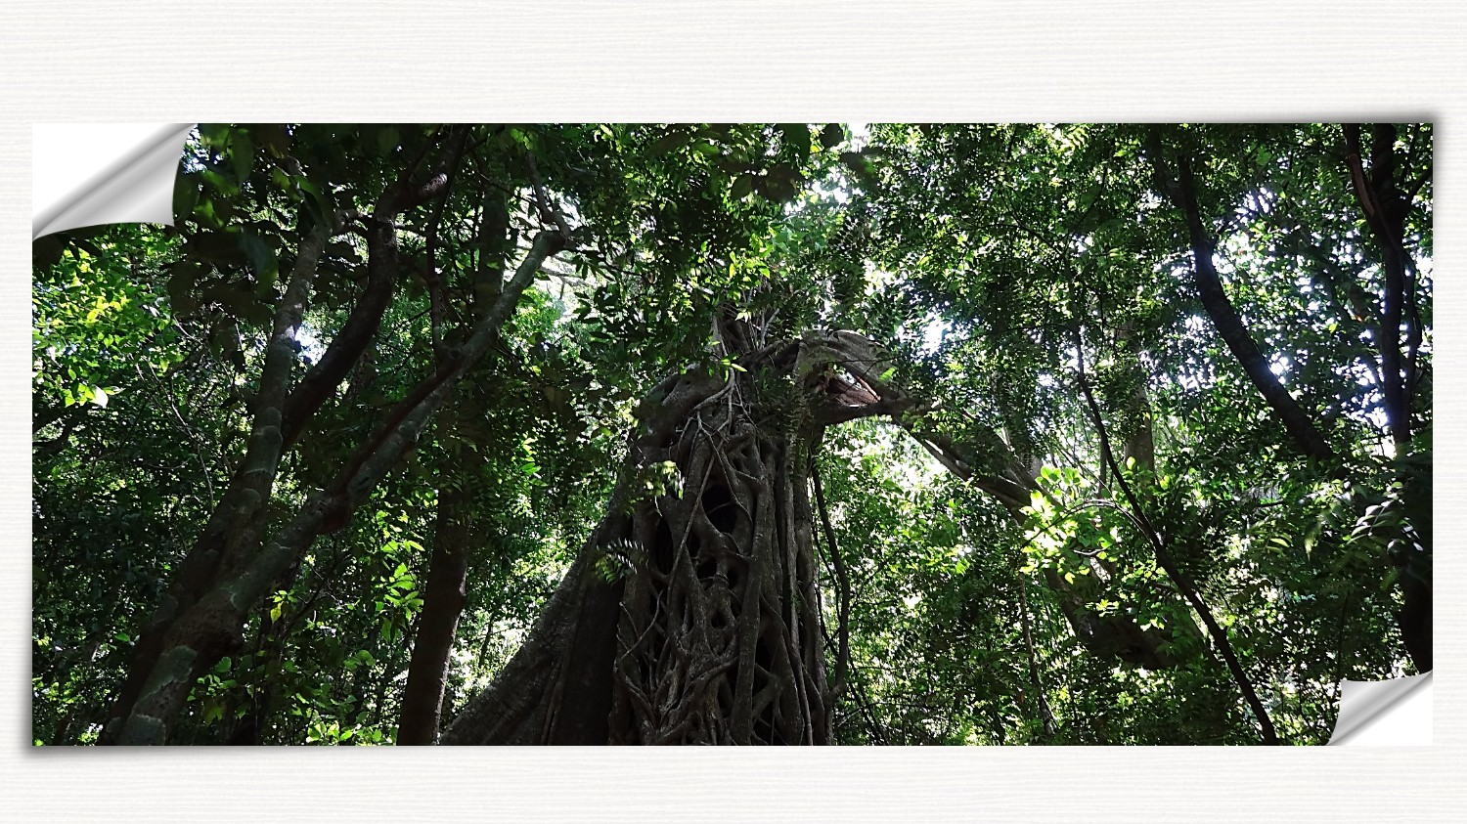
Brindo... por aquellos años cuando mi única preocupación era enamorarme y casarme.
Brindo... por aquellos tiempos... que no vivía pendiente de los putos lentes.

Slide 6
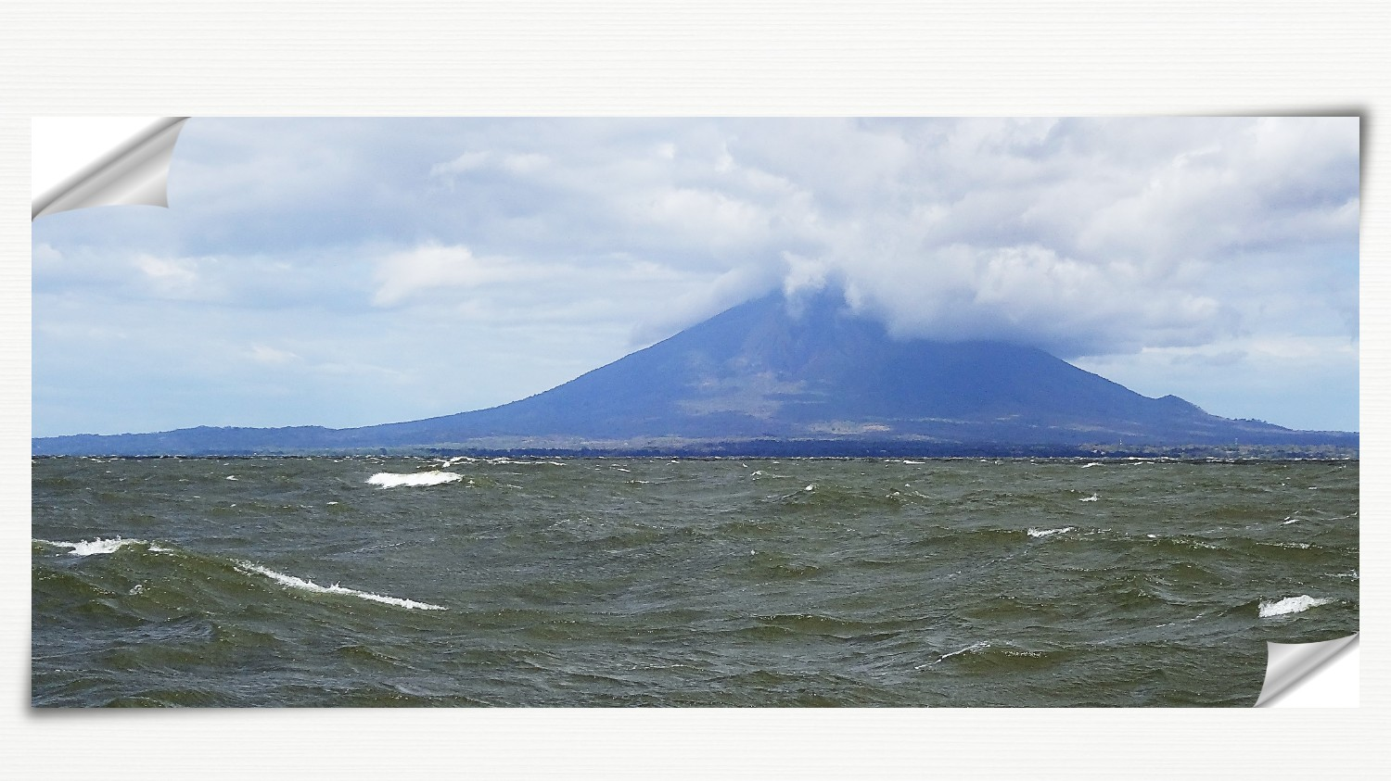
Brindo... por las medicinas y los suplementos alimenticios que tengo que tomar, para tener ánimos y fuerza para levantarme.
Brindo... por los años en que para ahorrar agua... nos duchábamos de a dos.

Slide 7
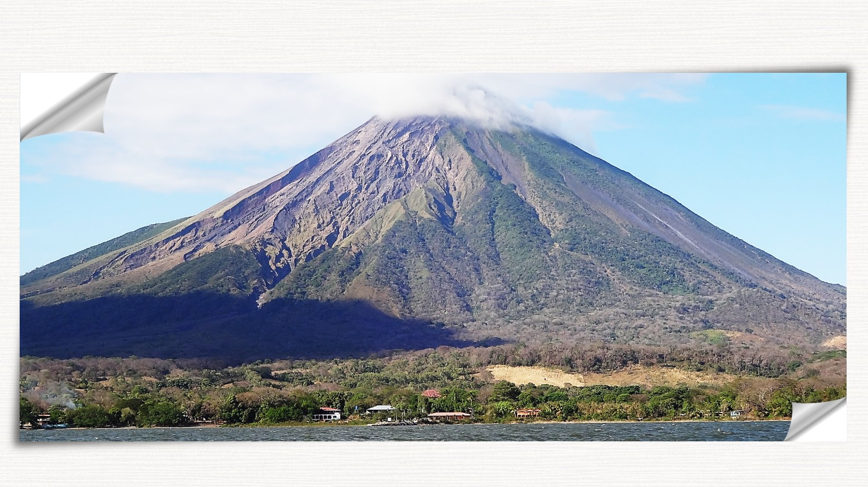
Brindo... por esos tiempos en que a nadie le importaba quien fue primero... si el huevo o la gallina.
Brindo... por cuando el "vamos a dormir la siesta", era solo una excusa.

Slide 8
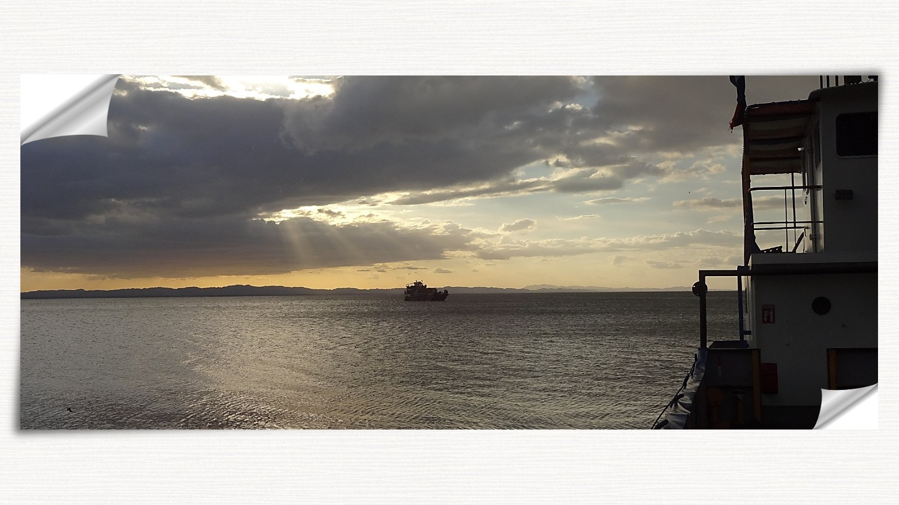
Brindo... por aquellos días, en que salía corriendo de la casa para ir a algún tecito... sin tener que pasar horas en el espejo.
Brindo... por el tiempo en que podía usar zapatos a la moda sin preocuparme de los juanetes.

Slide 9
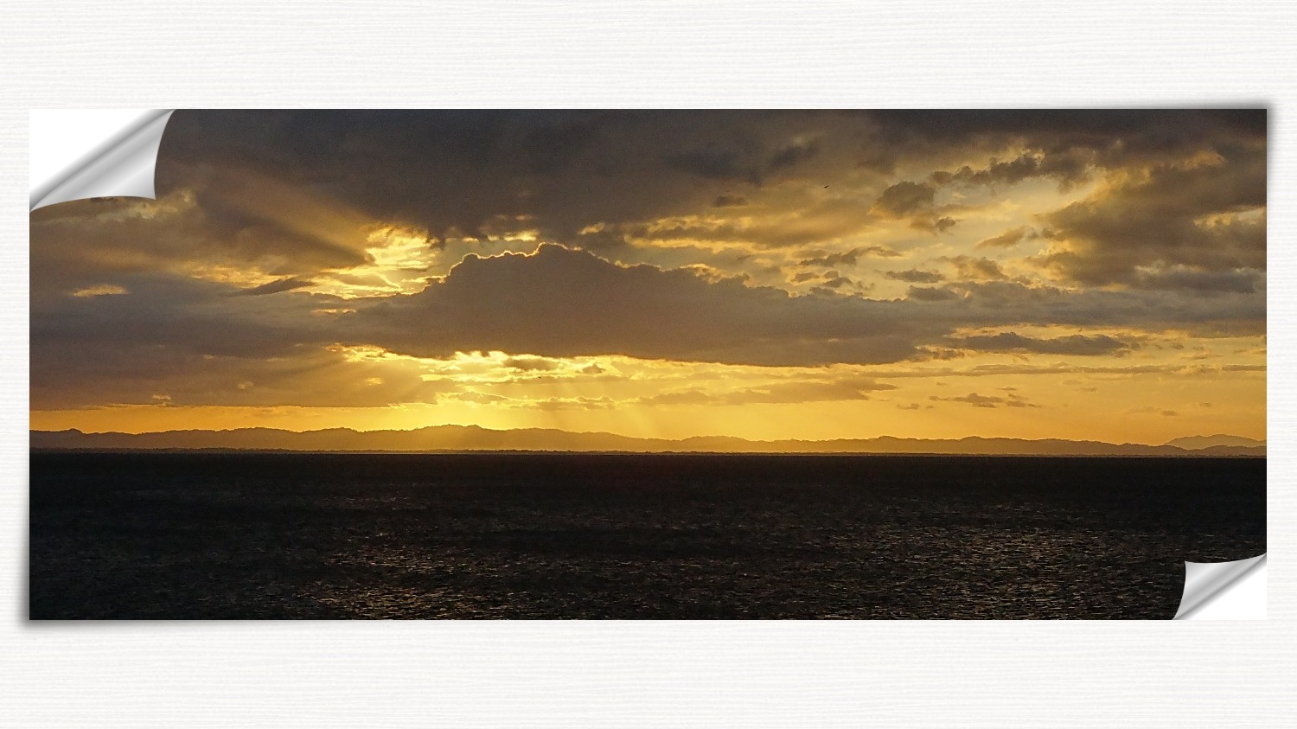
Brindo… por cuando escuchaba... no como ahora... que no oigo ni la mitad, y encima al revés.
Brindo... por cuándo podía comer cualquier cosa... sin preocuparme del colesterol y sus complicaciones.

Slide 10
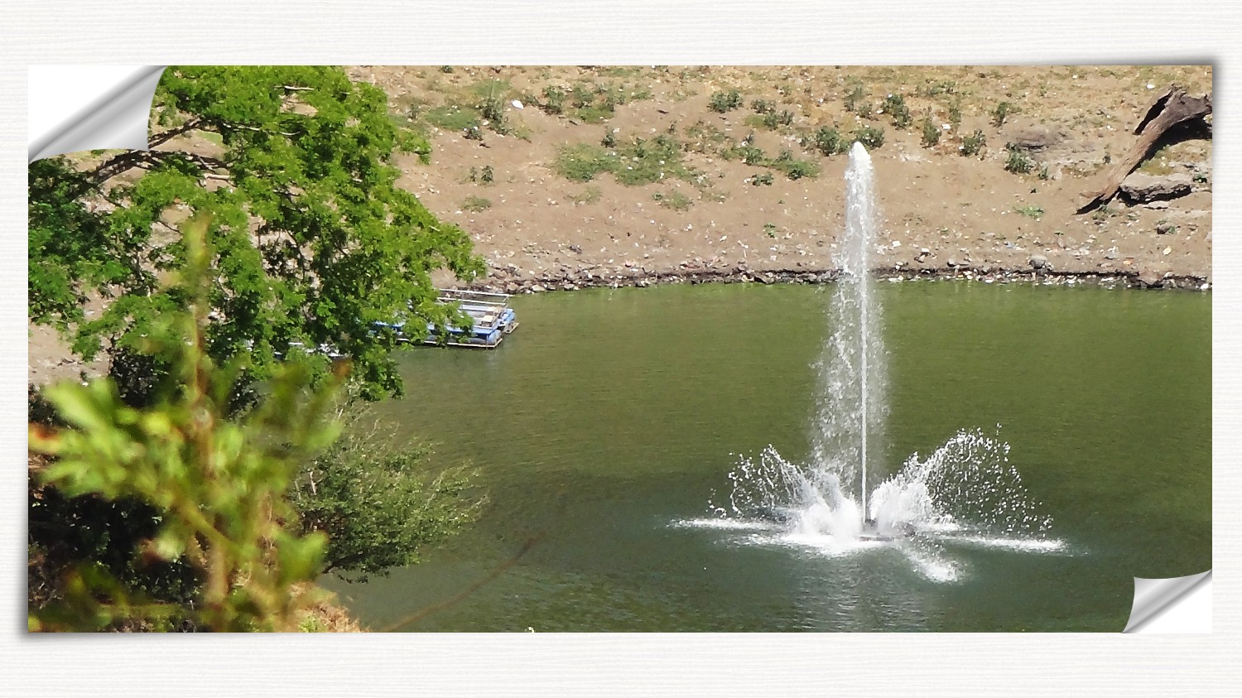
Brindo… por la tercera edad.
Mierda... Y... brindo por la cuarta... que ya le estoy pisando los talones.

Slide 11
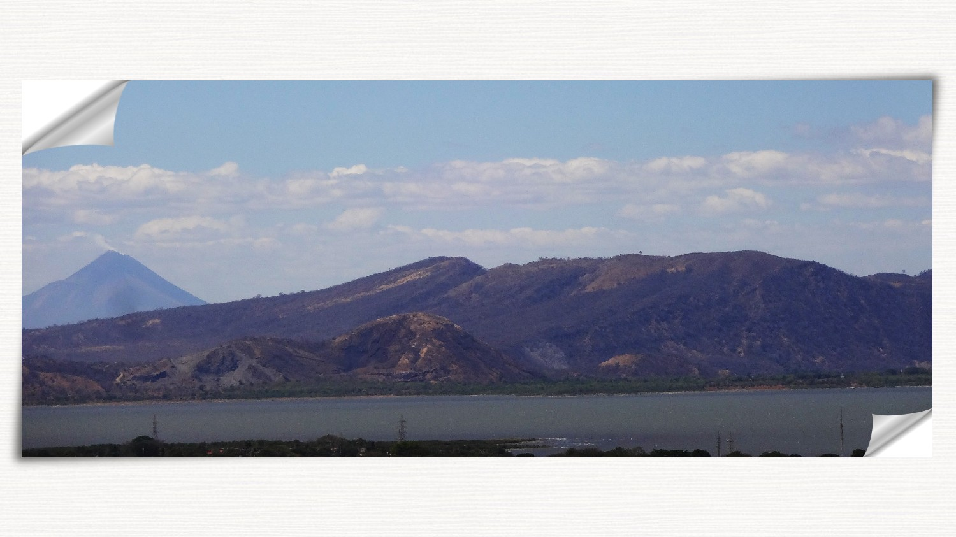
Brindo... por cuando podíamos recordar solitas nuestras vivencias... sin la necesidad de la ayuda de nuestras amigas.
Brindo... por los años que tengo... ... el poder disfrutar a los nietos... y algunas hasta los bisnietos...

Slide 12
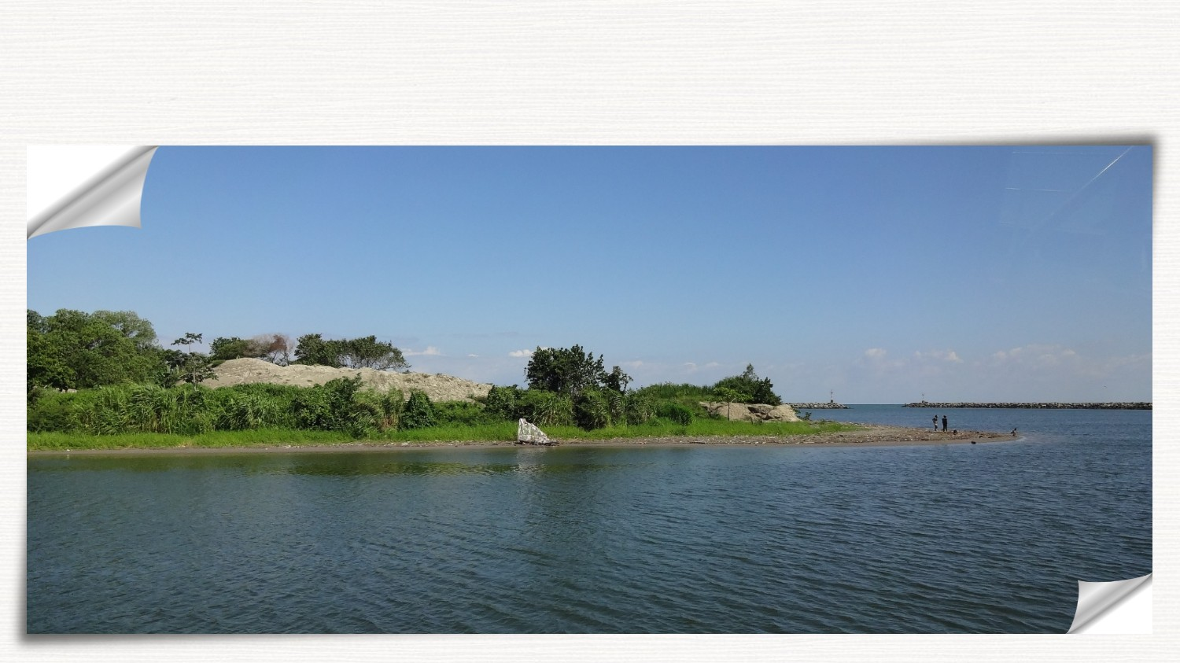
Brindo... por los años que he vivido... por las vivencias que he tenido... por las penas y alegrías... por la familia... por los amigos que tengo y mantengo... aunque estén igual de jodidos y cada día más viejitos como yo.

Slide 13
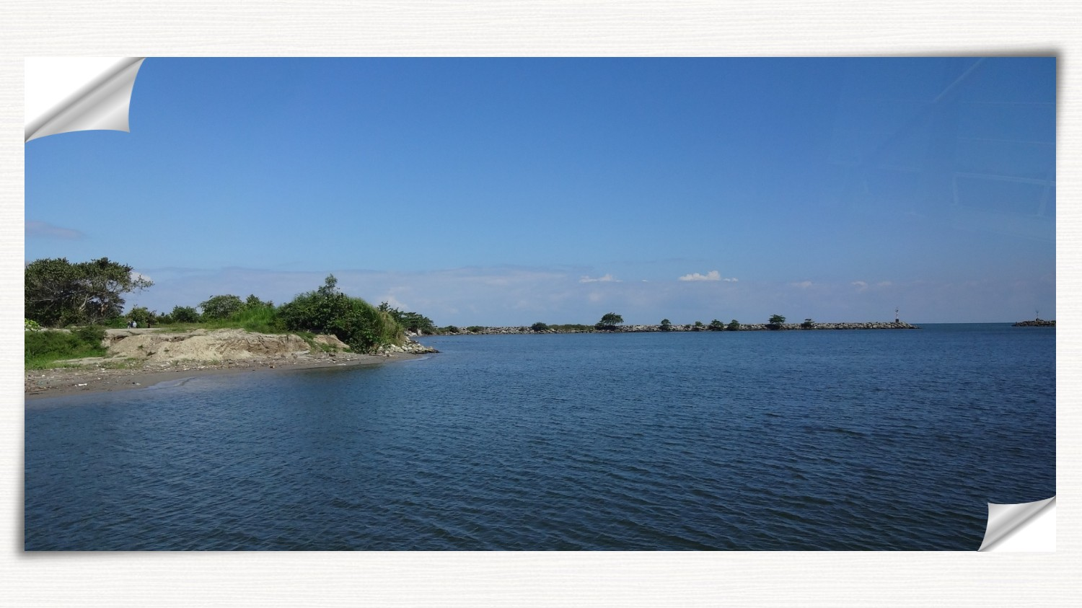
¡¡¡Salud amigos!!!!
y no olvidar que la edad... es solo un número.

Slide 14
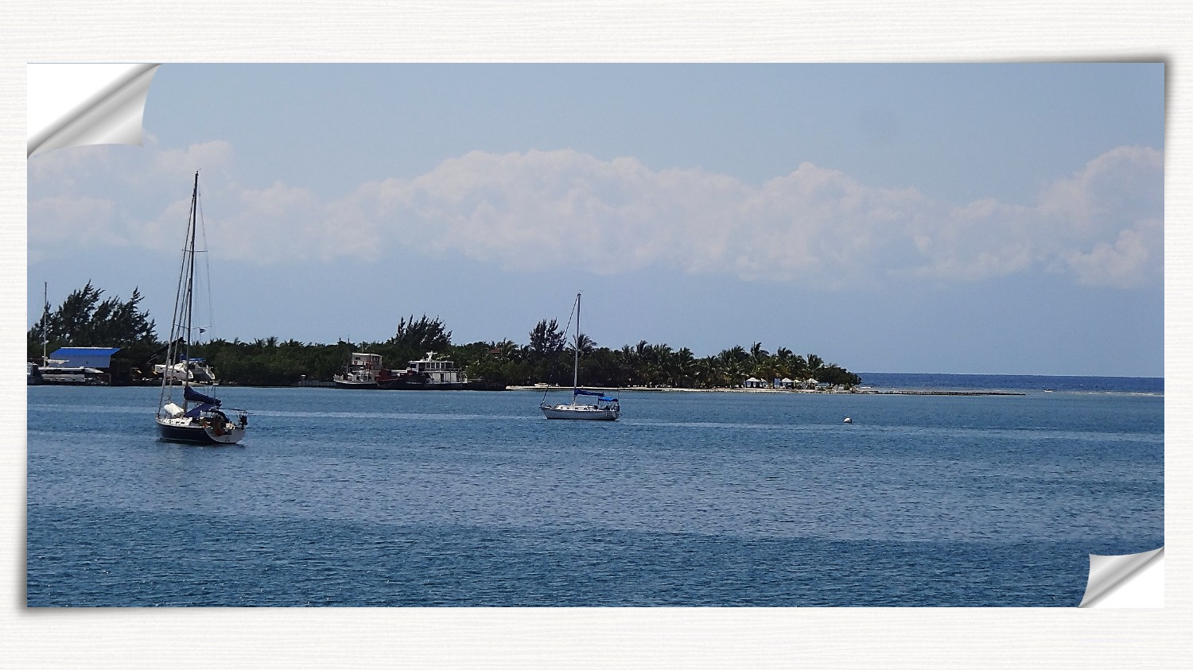
Sigamos disfrutando todo lo que nos queda de vida.
Y sobre todo…

Slide 15
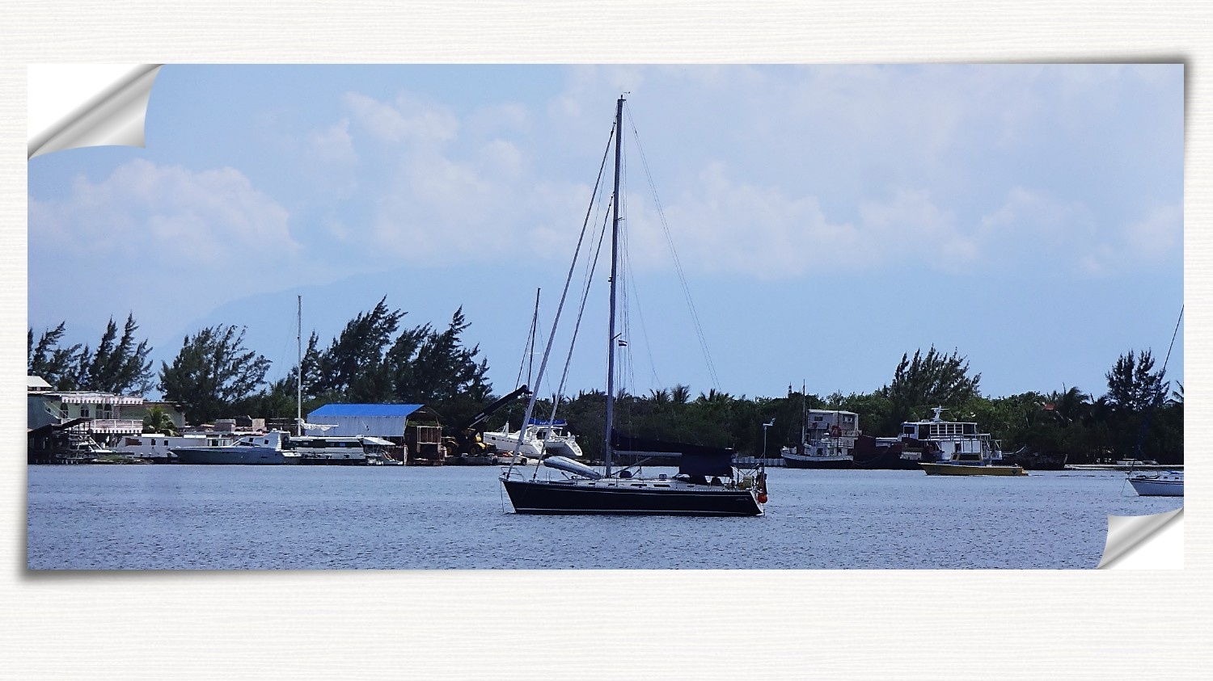
¡¡¡Brindo!!! para que recuerden quién les está escribiendo.
Texto: Autora desconocida
Fotos propias: Paisajes Centroamérica-1
Música: L‘Italiano - Saxofon Hit
Realización general:
Rodrigo Valencia Cardona
Medellín-Colombia

Slide 16







¿Te ha gustado?
Puedes ver más entrando
Aquí
Además puedes recibir powerpoints en tu correo electrónico suscribiéndote aquí:

